Slide 1

TRƯỜNG TIỂU HỌC ÁI MỘ B
TIẾNG VIỆT 1
Tập 1
Tiếng Việt 1
Tuần 7
Kể chuyện: Chú thỏ thông minh

Slide 2







Khởi động

Slide 3

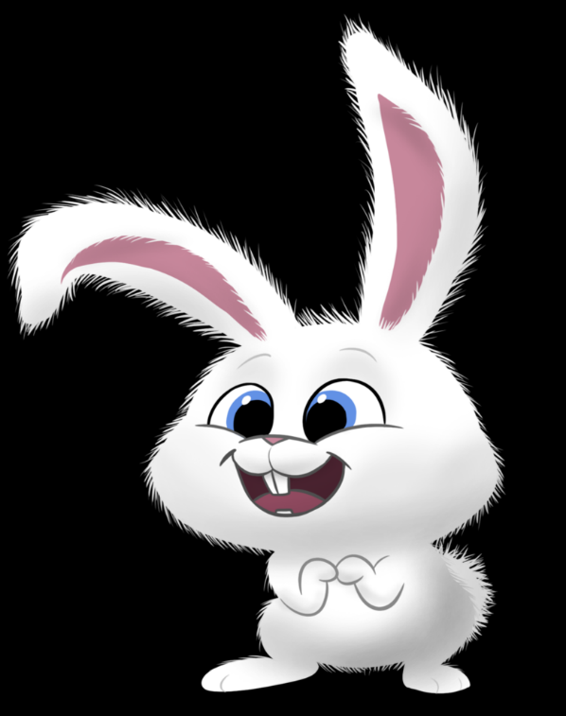

Bài 38: Chú thỏ thông minh
Vũ Tú Nam

Slide 4


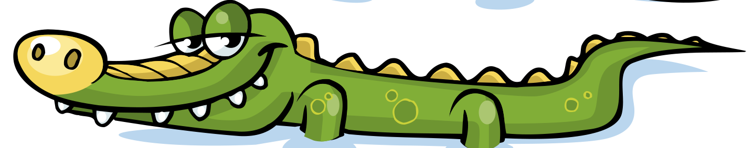
Nghe kể chuyện

Slide 5

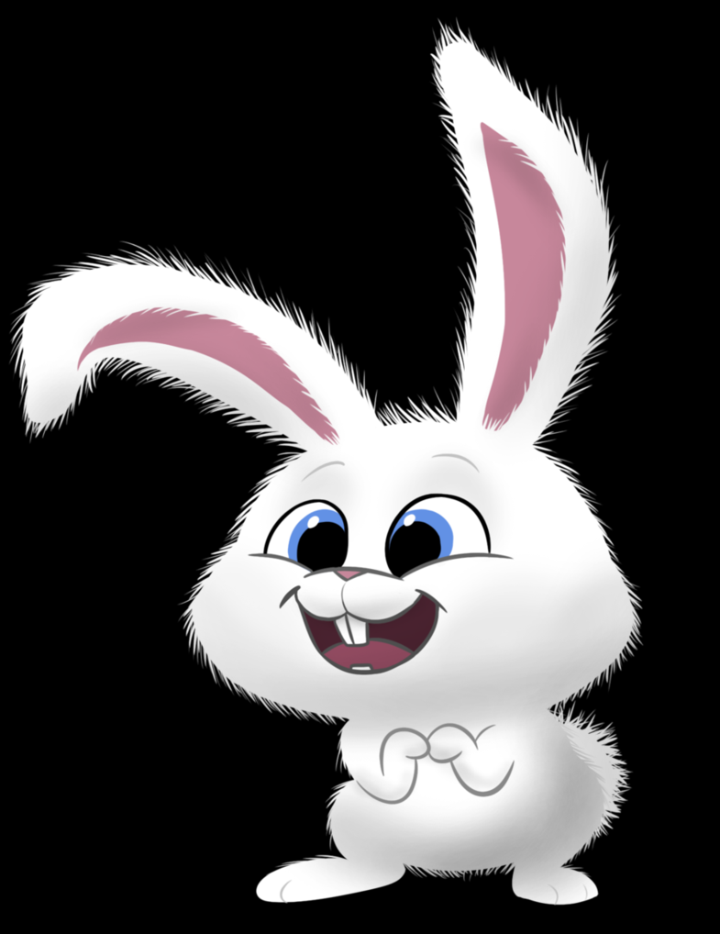
Trả lời câu hỏi
theo tranh

Slide 6
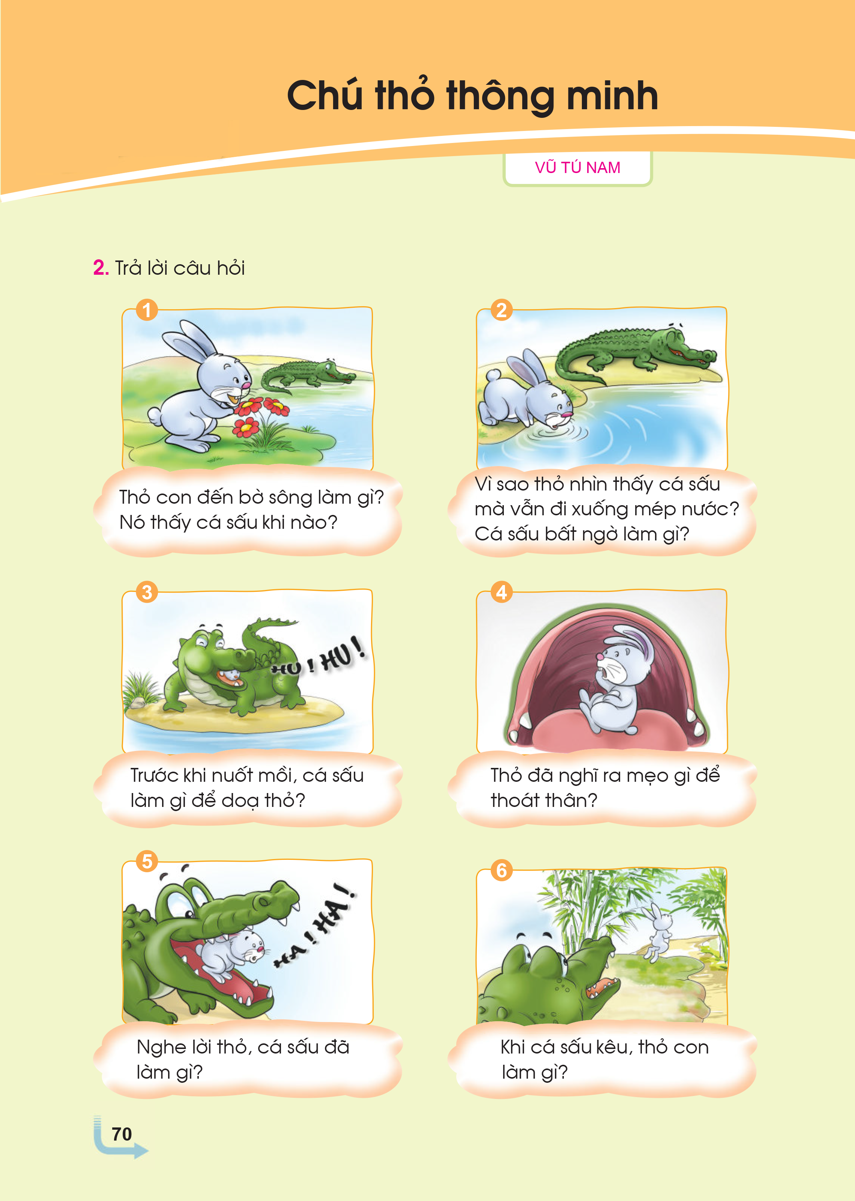










Thỏ con đến bờ sông ăn cỏ.
Nó thấy cá sấu khi xuống sông uống nước.
GO HOME

Slide 7


Thỏ tưởng cá sấu đang ngủ nên rón rén đi xuống uống nước.
Cá sấu bất ngờ vọt tới, đớp thỏ..
GO HOME

Slide 8


Trước khi nuốt mồi, cá sấu tru mõm kêu: Hu! Hu! Để dọa con mồi
GO HOME

Slide 9


Thỏ bảo cá sấu: “ Anh kêu: Ha! Ha! Thì may ra mới dọa được tôi.”
GO HOME

Slide 10


Cá sấu ngu ngốc lập tức há to miệng kêu lớn: Ha! Ha!
GO HOME

Slide 11


Thỏ lập tức nhảy phốc ra khỏi mồm cá sấu, chạy biến vào rừng.
GO HOME

Slide 12


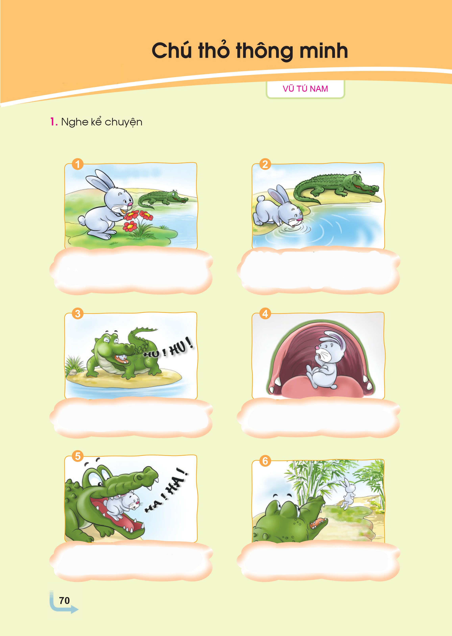
Kể chuyện theo tranh

Slide 13





Nghe kể lại câu chuyện

Slide 14

Câu chuyện giúp em
hiểu ra điều gì?

Slide 15
chúc các em học tốt!
TRƯỜNG TIỂU HỌC ÁI MỘ B

